Slide 1
十五、庫存異動流程

Slide 2
配銷模組整體流程概述
訂單管理系統
採購管理系統
外購
報價單
請購單
庫存管理系統
詢比
議價
是
客戶訂單
詢價單
庫存異動單
否
庫存
足夠
轉撥單
是
採購單
借入單
借入歸還單
進貨單
否
借出單
不合格
自製/
外購
檢驗
借出歸還單
進貨驗退
合格
銷貨單
自
製
進貨驗收
存 貨
銷退單
退貨單
(進貨退出)
結帳單
生 產
應付憑單
財務模組
生產與製造模組
財務模組

Slide 3
庫存異動作業
為了紀錄倉庫裡的商品進出狀況，可用「庫存異動單據建立作業」來幫忙處理
並非所有進出庫的紀錄都是用「庫存異動單據」來處理
  例如：採購的進貨、訂單的銷貨等都是可以在個別的採購與進貨作業處理
庫存異動單據，主要可以處理三類進出庫：
  非採購進貨
  非營業銷貨
  非生產性料品

Slide 4
庫存異動作業流程
有入/出庫之需求
庫存異動單據
建立作業
各單位
庫存異動
單據憑證
修改
庫存相關資料表
核准
否
入庫，數量增加
出庫，數量減少
是
相關報表及查詢：
庫存明細帳、庫存
明細表…
確認收料、發料
庫存異動
單據憑證
存查

Slide 5
庫存異動單據
庫存異動單據可以切割成幾類常用單據
  期初開帳單
    庫存管理系統開始使用時，應先導入期初的庫存數量和金額，可用此單據開帳
    適用於期初庫存成本料工費不分離者
  費用性領料/退料單
    費用性質的部門領料/退料作業用此單據；如：研發領料、品管領料等

Slide 6
庫存異動單據 (Cont.)
  其他入庫單
    無存貨成本的入庫使用此單據；如客供料入庫
  盤盈損單
    庫存數量盤盈損調整時使用的單據

Slide 7
庫存異動流程
範例：
成功科技研發部工程師陳登山，為了解公司賣售的產品品質問題，於6/20向資材部領用產品，以進行測試
  品項： 數位相機－大眾型 (410002)
  數量： 1 台

Slide 8
常用報表
部門異動單據統計表
  以部門別統計一段時間內之非生產、銷貨、進貨之異動，可用於統計部門費用

Slide 9
十六、庫存轉撥流程

Slide 10
庫存轉撥作業
為了紀錄倉庫與倉庫間倉庫間的調撥狀況，可用「轉撥單據建立作業」來幫忙處理
  可跨廠轉撥
  轉撥前後價值不變
  同庫性之倉庫方可轉撥

Slide 11
庫存轉撥作業流程
轉入單位填寫
有調撥之需求
轉撥單據建立作業
轉出倉 → 原料倉
轉入倉 → 現場倉
各單位
轉撥單
憑證
修改
庫存相關資料表
核准
否
轉出倉，數量減少
轉入倉，數量增加
是
相關報表及查詢：
轉撥單明細表、
庫存明細帳、
庫存明細表…
確認、點交/收
轉撥單
憑證
備存

Slide 12
庫存轉撥案例
範例：
成功科技業務張明達預計預計銷售相機器材－三腳架 (900001)，但目前製造一廠成品倉的庫存只剩3組，製造二廠成品倉有較多庫存，因此，該業務於6/20日填寫轉撥單據，由資材部將12組三腳架移轉至製造一廠成品倉存放

Slide 13
十七、借出/借出歸還作業

Slide 14
借出及借出歸還概念
借出單建立作業
  記錄借予廠商、客戶或其他人員使用的貨品資料
  須建立虛設的 “借出暫存倉” (名稱由公司自行定義)
  因商品只是借出去而已，所有權仍為公司所有，且不能有帳款產生，所以在帳面上不做扣帳處理，改換成倉庫間的 “轉撥” 方式
借出歸還單建立作業
  借出的商品事後歸還，直接輸入「歸還單」將商品轉撥回去

Slide 15
借出作業流程
客戶借貨
借出/借入單建立作業
借出/入單
憑證
修改
送主管簽核
對庫存的影響
核准
否
轉出倉，數量減少
轉入倉，數量增加
是
相關報表：
借出/入單明細表、
借出/入狀況表、
借出/入彙總表…
倉庫確認、備貨
借出/入單
憑證

Slide 16
借出單作業案例
範例：
  06/05客戶「尖峰公司(1004)」向成功科技業務張明達借用：
    品項：數位相機－簡易型 (410003)
    數量：10台
    預計歸還日：06/18
    單別：C131配銷借出單 (單據性質：13借出轉撥)

Slide 17
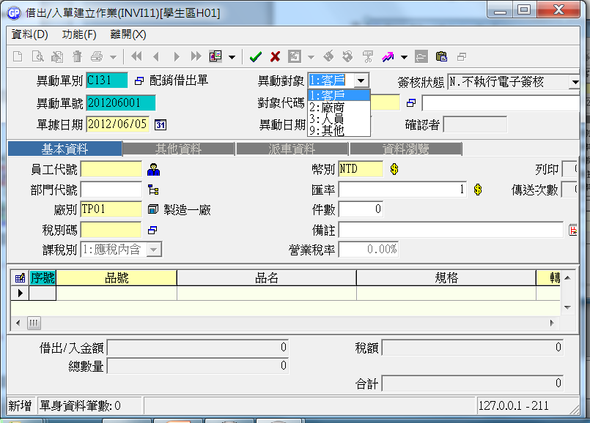
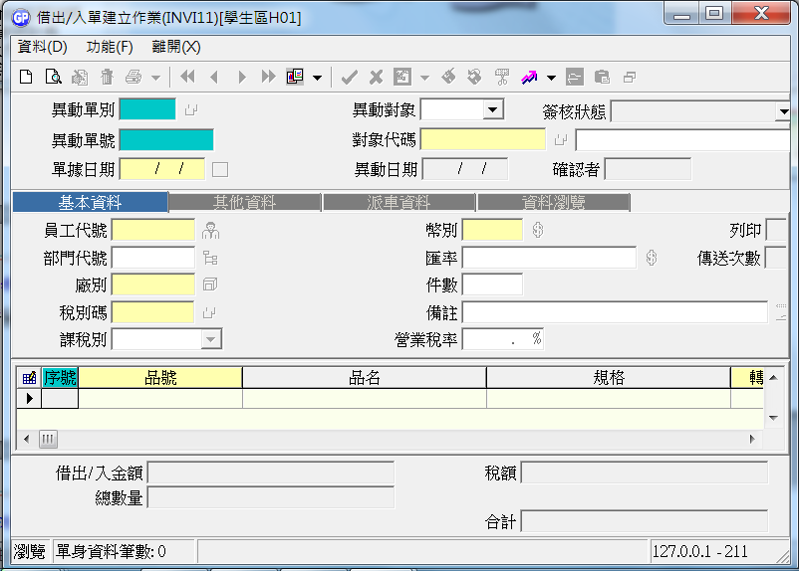
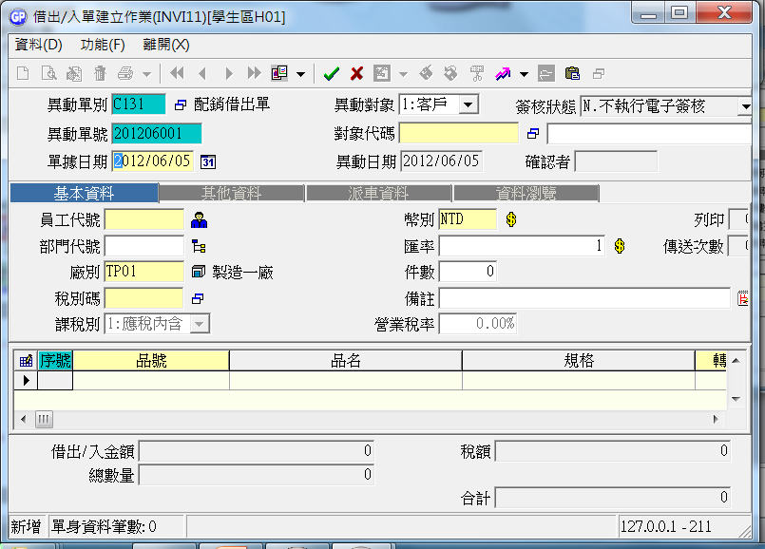
借出／入單據建立作業
有些公司要辦理借出產品時，需先建立 “訂單”才可借出，可使用此處之 “複製前置單據”
新增一張借出單
選擇單別為：C131配銷借出單
本單據為借出／借入兩種類型共用，故在異動對象上，提供四種選擇：1.客戶、2.廠商、3.人員、4.其他

Slide 18
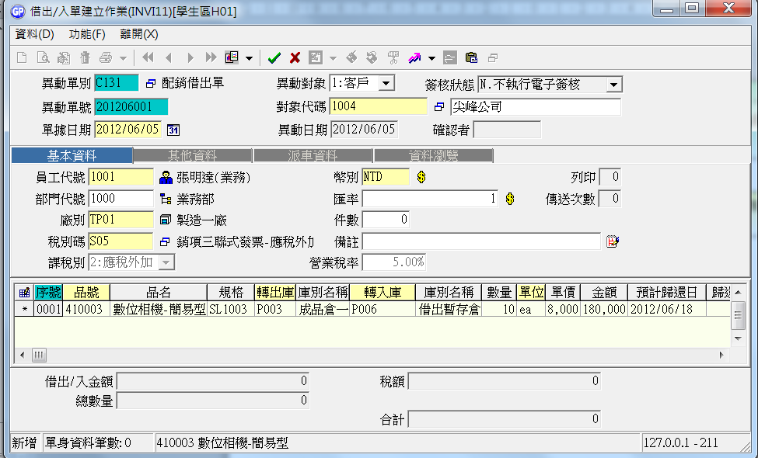
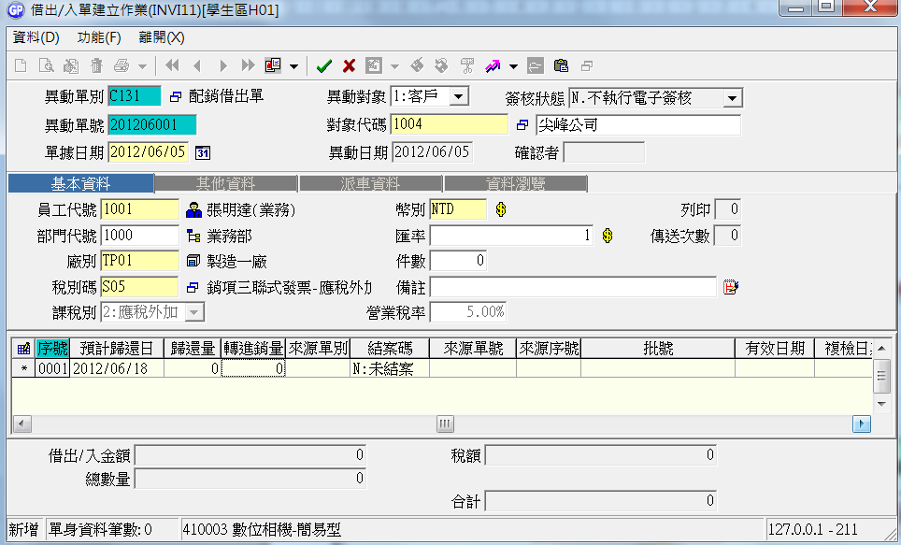
借出／入單據建立作業 (Cont.)
借出轉銷售之數量
做為日後跟催之依據
當「歸還量」＋「轉進銷量」＝「借出量」，結案碼為 “Y.已結案”
轉入虛擬倉庫： P006借出暫存倉

Slide 19
借出歸還作業流程
歸還或出售
出售
訂單管理系統
借出商品處理方式
銷售流程
歸還
借出/入歸還建立作業
借出/入歸還
憑證
對庫存的影響
修改
轉出倉 → 減少
轉入倉 → 增加
倉庫確認、點交
是
核准
否
相關報表：
借出/入單明細表、
借出/入狀況表、
借出/入彙總表
借出/入歸還
憑證

Slide 20
借出歸還作業案例
範例：
  客戶「尖峰公司(1004)」於06/18歸還先前(06/05)借用之 “數位相機－簡易型 (410003)” 10台

Slide 21
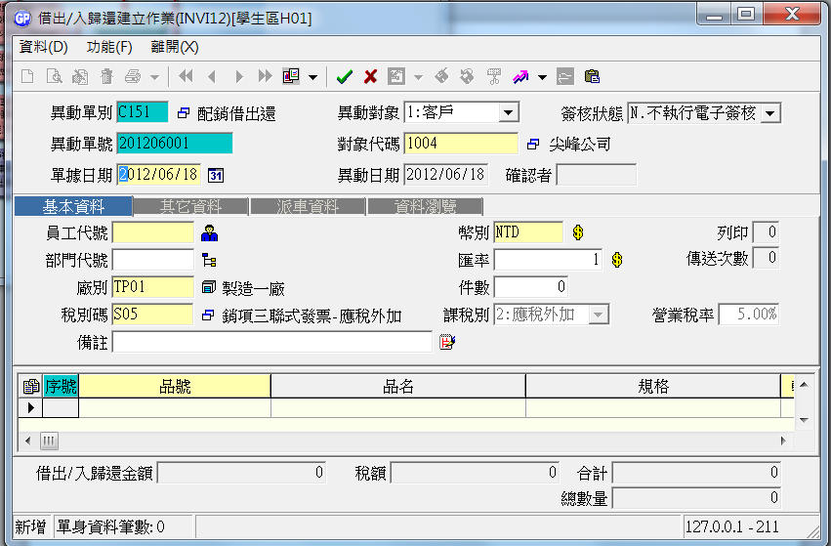
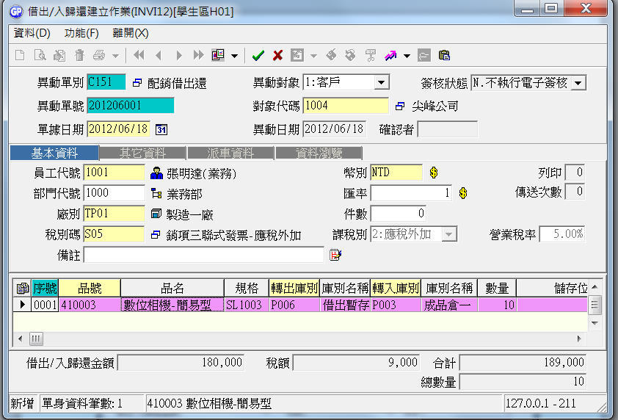
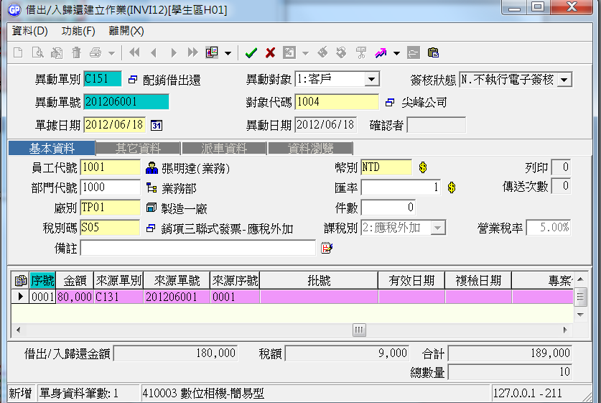
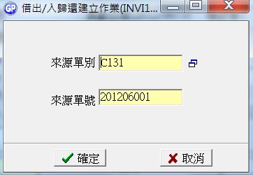
借出歸還單據建立作業
使用 “複製前置單據”，選擇要歸還之原先的借出單
原本在借出單據上之轉入庫別，在此單據變為轉出庫別
來源單別為：借出單據
原本在借出單據上之轉出庫別，在此單據變為轉入庫別

Slide 22
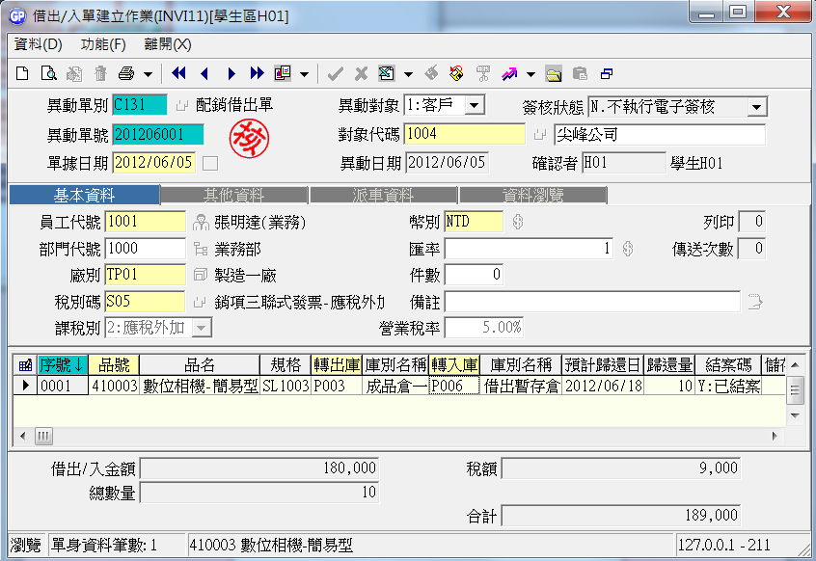
借出單建立作業 (結案)
「歸還量」＋「轉進銷量」＝「借出量」，結案碼為 “Y.已結案”

Slide 23
借出轉銷貨
借出的貨品不歸還時，以 “出售” 的方式來銷帳，必須輸入「銷貨單」 來沖銷借出的商品

Slide 24
借出轉銷貨流程
歸還或出售
出售
借出要歸還時
銷售流程
銷貨單
複製借出單
銷貨單確認
回寫轉進銷量
借出單
轉出倉 → 不變
轉入倉 → 減少
對庫存的影響

Slide 25
借出轉銷貨作業案例
範例：
  新增一筆借出單
    06/12客戶「茂盛公司(1003)」向成功科技借 “數位相機－簡易型(410003)”， 數量10台，預計06/20歸還
  06/20茂盛公司覺得商品不錯，決定將借入之產品全部買下(轉為銷貨)，每台18,000元(未稅)

Slide 26
十八、借入/借入歸還作業

Slide 27
借入及借入歸還概念
借入單建立作業
  記錄向廠商借來使用的貨品資料
  須建立虛設的的 “借入暫存倉” (由公司自行定義)
  因商品只是借進來而已，所有權仍為廠商所有，且不能有帳款產生，所以在帳面上不做扣帳處理，改換成倉庫間的 “轉撥” 方式
借入歸還單建立作業
  借出的商品事後歸還，直接輸入「歸還單」將商品轉撥回去

Slide 28
借入作業流程
向廠商借貨
借出/借入單建立作業
借出/入單
憑證
修改
送主管簽核
對庫存的影響
核准
否
轉出倉 → 減少
轉入倉 → 增加
是
相關報表：
借出/入單明細表、
借出/入狀況表、
借出/入彙總表…
倉庫確認、點收
借出/入單
憑證

Slide 29
借入單建立作業案例
範例：
  06/06成功科技採購蔡佳伶接獲研發工程師提出的需求，向廠商「冠軍公司(1004)」借用產品，以進行功能測試：
    品項：光學鏡片(140003)
    數量：20 pcs
    倉庫： P001原料倉 (製造一廠)
    預計歸還日：06/20

Slide 30
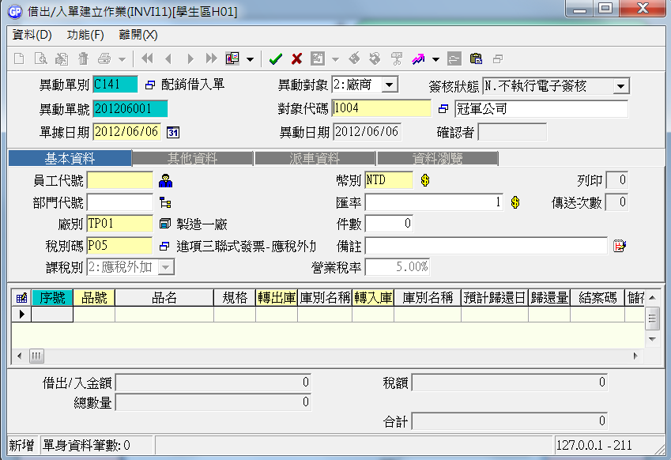
借入單建立作業
新增一張借入單
選擇單別為：C141配銷借入單

Slide 31
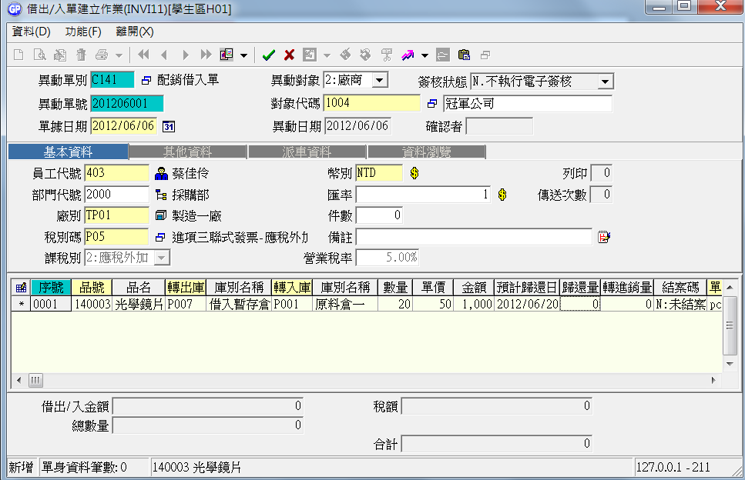
借入單建立作業 (Cont.)
當「歸還量」＋「轉進銷量」＝「借入量」，結案碼為 “Y.已結案”
做為日後追蹤之依據
由虛設倉庫(P007借入暫存倉)轉出
借入轉為進貨之數量

Slide 32
借入歸還作業流程
歸還或出售
採購
採購管理系統
借用完畢
採購流程
歸還
借出/入歸還建立作業
借出/入歸還
憑證
對庫存的影響
修改
轉出倉 → 減少
轉入倉 → 增加
確認點交
是
核准
否
相關報表：
借出/入單明細表、
借出/入狀況表、
借出/入彙總表
借出/入歸還
憑證

Slide 33
借入歸還作業案例
範例：
  06/20成功科技歸還向廠商「冠軍公司(1004)」借用之光學鏡片(140003) 20 pcs

Slide 34
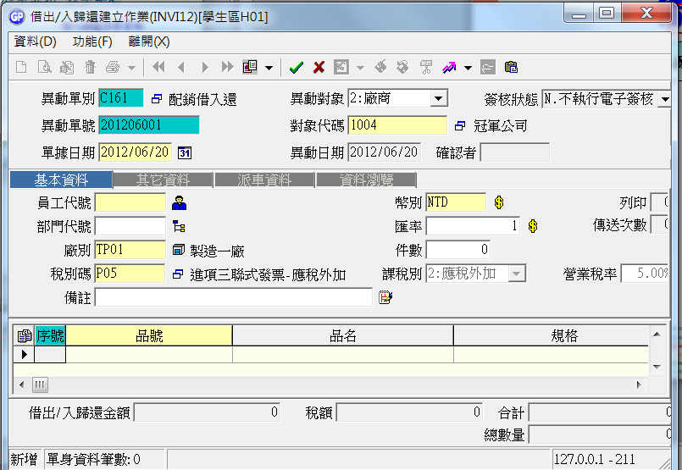
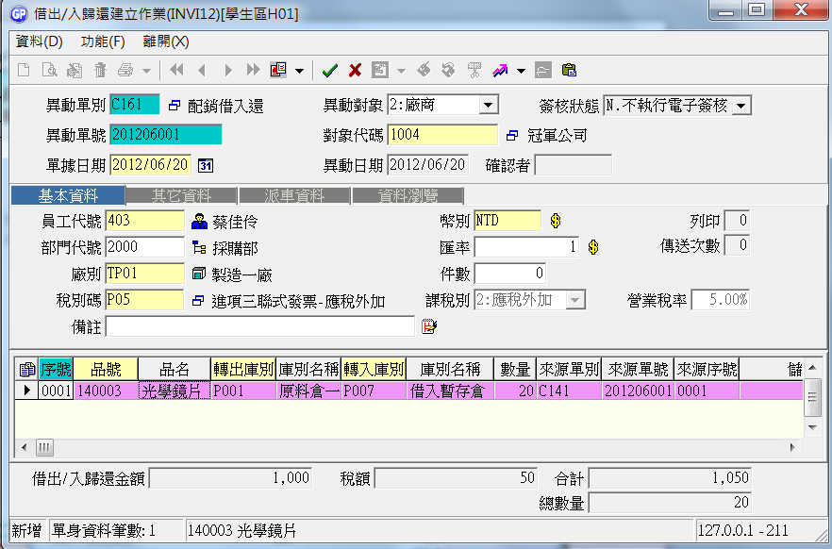
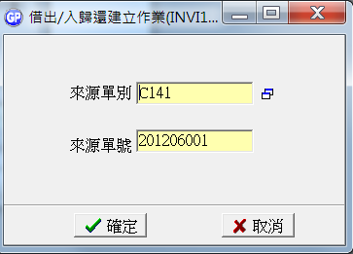
借入歸還單建立作業
使用 “複製前置單據”，選擇要歸還之原先的借入單
來源單別為：借入單據
原本在借入單據上之轉出庫別，在此單據變為轉入庫別
原本在借入單據上之轉入庫別，在此單據變為轉出庫別
來源單別為：借入單據

Slide 35
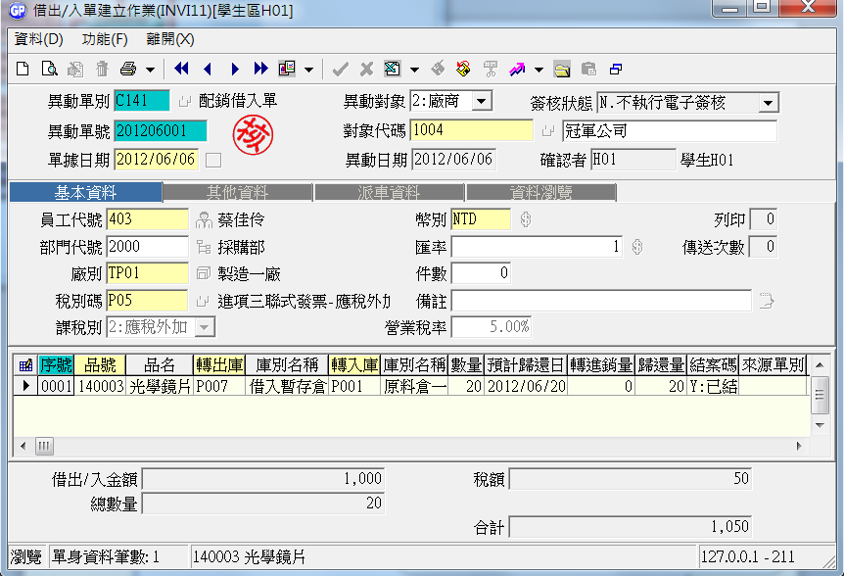
借入單建立作業 (結案)
「歸還量」＋「轉進銷量」＝「借出量」，結案碼為 “Y.已結案”

Slide 36
十九、客戶評核管理

Slide 37
客戶評核管理概念
GP版新增章節
定期統計銷售資料，以客戶、業務及商品等不同角度，呈現銷售實績，以進行分析，提供管理者作為擬訂行銷策略之參考，其執行步驟如下：
  會計科目設定：折讓與壞帳科目設定
  銷售分析資料更新
  銷售分析報表檢視

Slide 38
二十、廠商評核管理

Slide 39
廠商評核管理概念
GP版新增章節
定期對廠商進貨資料進行統計分析，後續資訊提供給採購單位與管理者作為廠商交易評核及議價基礎。其執行步驟如下：
  統計資料更新：採購進貨資料統計
  廠商交貨品質評等：廠商交貨料件品質評等
  廠商評核報表檢視

Slide 40
二十、庫存管理相關報表

Slide 41
庫存管理相關報表
庫存明細帳：
  顯示一段時間內各料件每一筆詳細的異動交易資料，並結算個料件之期初、期末庫存餘額，違常用查詢庫存帳冊報表之一
庫存明細表：
  查詢一個特定時點(截止點)，品項存放在各個倉庫之庫存數量、金額與單位成本之統計資料
庫存ABC分析表：
  依據統計期間個品號銷貨及領用金額，進行統計，並計算個品號占總耗用之比率，依ABC重點管理設定的比率間距賦予ABC等級

Slide 42
庫存管理相關報表 (Cont.)
進耗存統計表：
  統計一段時間內各品號異動(如銷貨、銷退、領料、退料、轉撥予調整量等)，方便資材與財務單位根據異動別進行期末結算
品號再補貨建議表：
  針對有安全庫存管制之物料，定期檢視庫存量是否低於安全存量
庫存週轉率分析表：
  統計一段期間內銷耗數量與平均存量、或銷耗成本與平均庫存額的比率，週轉率愈高則存貨呆滯成本愈低

Slide 43
庫存管理相關報表 (Cont.)
庫存呆滯分析表：
  查詢各庫別裡，到達一定天數未進出倉庫的品號明細，作為物料管理的參考與檢討改善

Slide 44
評量測驗
以下那一功能不是庫存系統的範圍：
A)借出管理
B)不良品維修
C)調撥作業
D)盤點管理
  B

Slide 45
評量測驗 (Cont.)
借出入管理的異動對象下列何者有誤？
A)客戶
B)廠商
C)部門
D)其他
  C

Slide 46
評量測驗 (Cont.)
借出單上的結案碼如果變更為Y，是哪支作業的訊息回饋而來的？
A)借出/入歸還單
B)借出/入單
C)轉撥單
D)成本調整單
  A

Slide 47
評量測驗 (Cont.)
以下有關調撥敘述何者錯誤？(該公司倉庫皆為存貨倉)
A)輸入調撥貨物時有提供[F3]整套組件展開功能
B)桃園廠貨物不可調撥至台北廠
C)可以從成品倉調撥貨物至不良品倉
D)單身轉出庫別一定要是單頭廠別所屬的倉庫
  B

Slide 48
評量測驗 (Cont.)
公司研發人員自倉庫領取5 PCS原料進行研究，公司人員輸入一張庫存異動單記錄領出動作，請問是哪一個時點將庫存數量扣除？
A)新增
B)存檔
C)確認
D)月結
  C

